Slide 1
KANNST DU TENNIS SPIELEN?

Slide 2
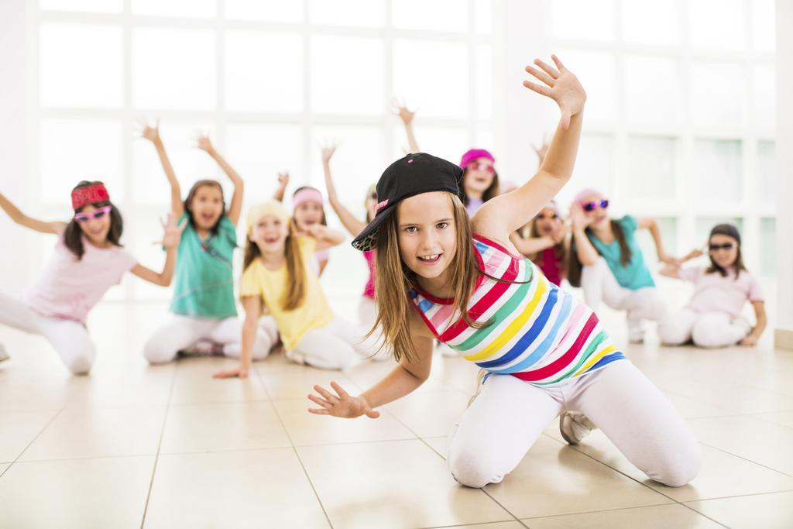
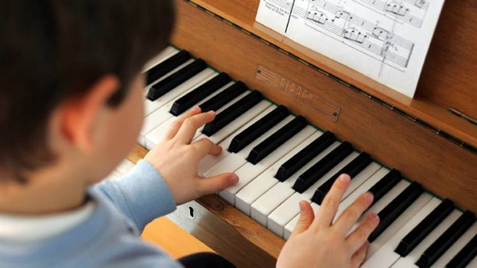
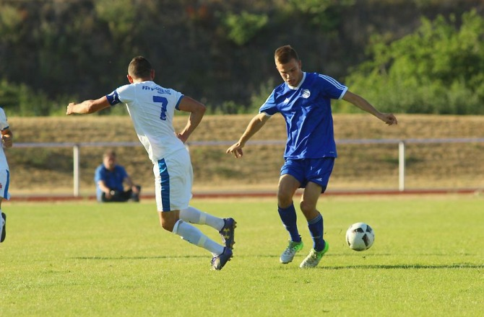
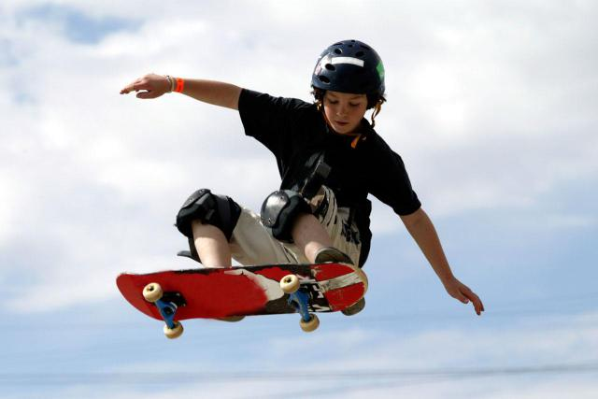
Ein kleines Spiel über Freitzeitaktivitäten

Slide 3
SPORT

Slide 4
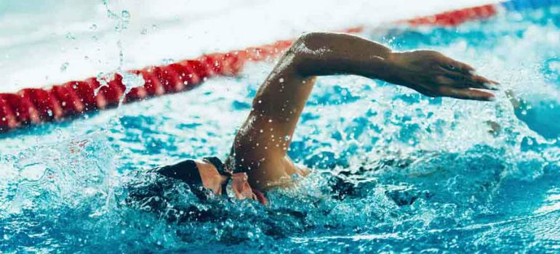

Slide 6
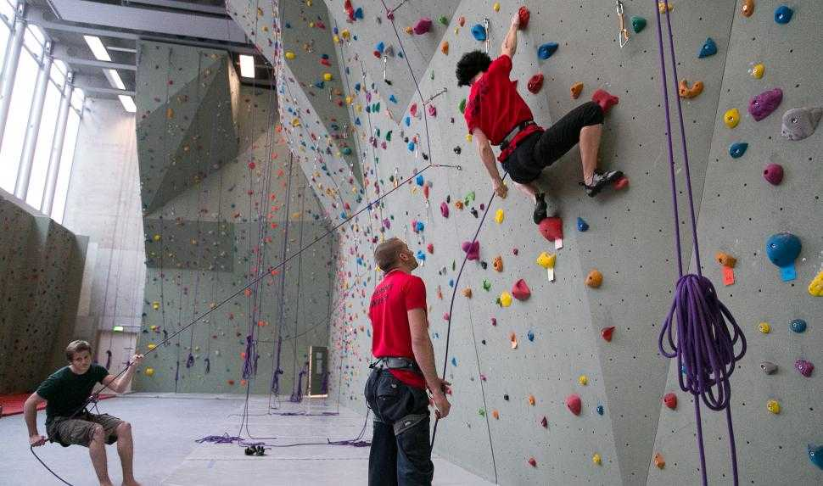

Slide 7
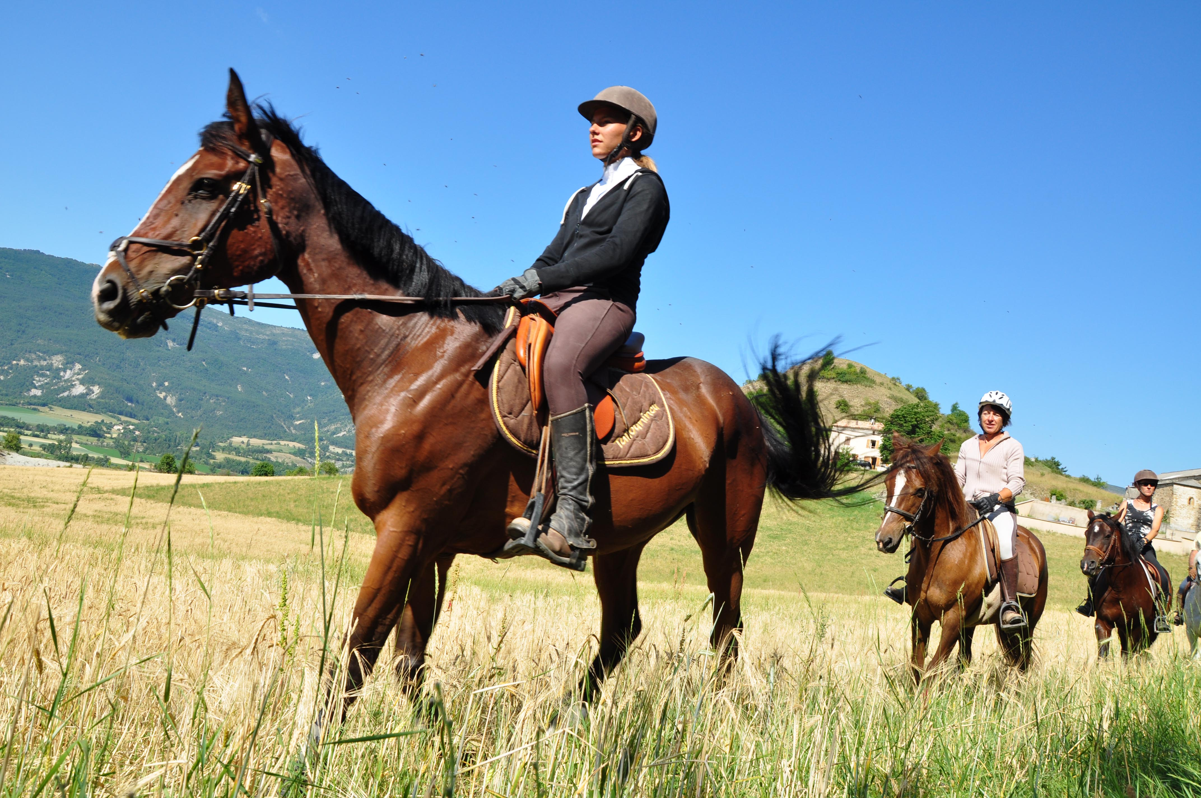

Slide 11
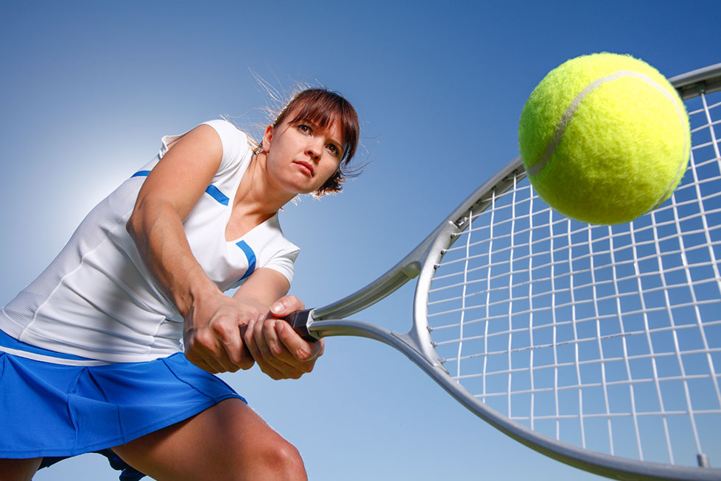

Slide 12
FREIZEIT

Slide 13
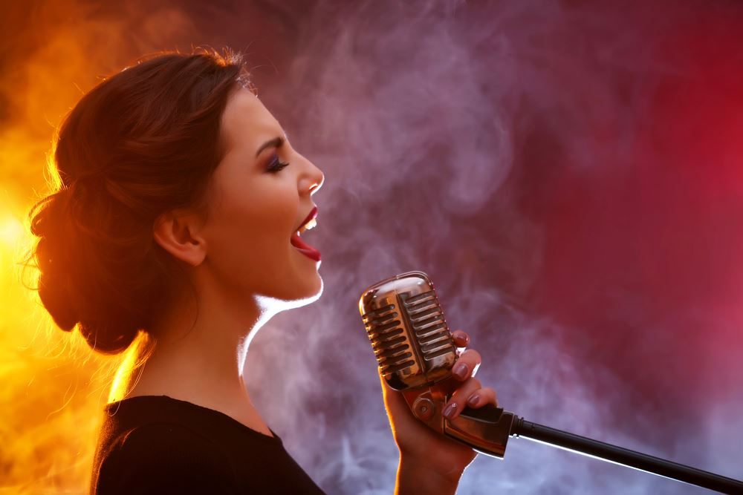

Slide 14
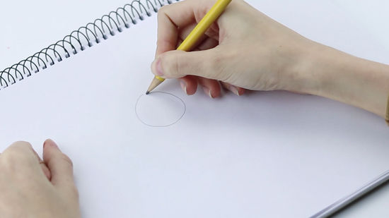

Slide 15
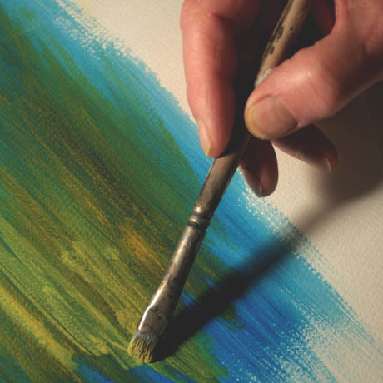

Slide 16
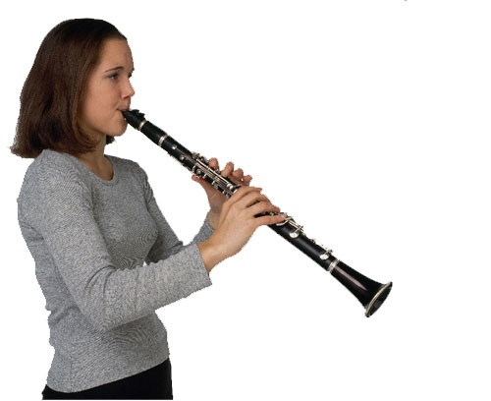

Slide 18
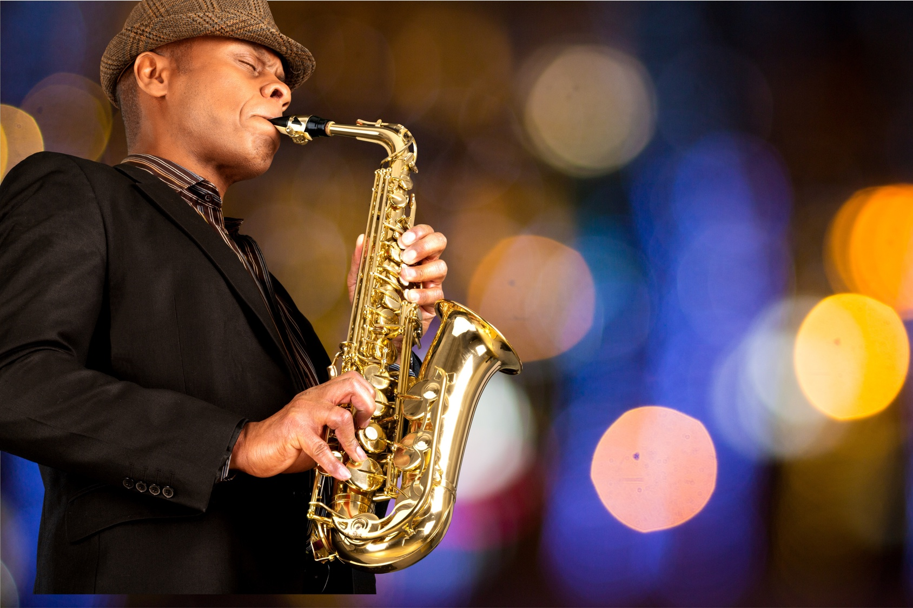

Slide 19
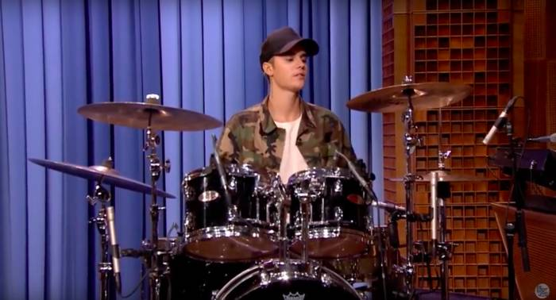

Slide 20
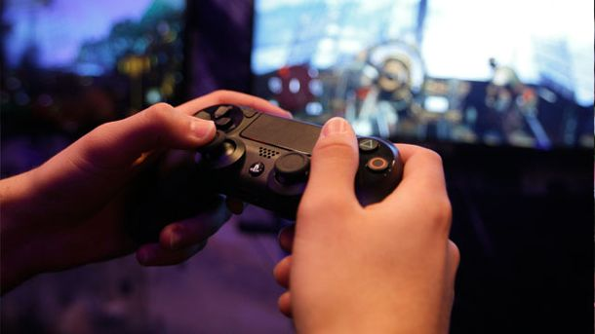

Slide 21
Was kannst du machen?

Slide 22
Ich kann …

Slide 23
Was kannst du nicht machen?

Slide 24
Ich kann nicht …

Slide 25
Frag deinen Partner!

Slide 26
Kannst du … ?
Ja, ich kann …
Nein, ich kann nicht …

Slide 27
Ich kann / ich kann nicht:
tanzen
Rugby spielen
Tennis spielen
 Ich kann ...
singen
 Ich kann ...
Fußball spielen
 Ich kann ...
Schlagzeug spielen
Klarinette spielen
Golf spielen
schwimmen
 Ich kann nicht ...
malen
Klavier spielen
 Ich kann nicht ...
reiten
 Ich kann nicht ...
skaten
Tischtennis spielen
boxen
surfen
Gitarre spielen

Slide 28
Bilan grammatical :
Comment exprimer un savoir faire / parler de ses compétences :
Ich kann
Ø
Le verbe können est appelé verbe de modalité.
Du kann
st
Er / sie kann
Ø
 Son complément est
un verbe à l’infinitif
Wir könn
en
ou un groupe infinitif.
Ihr könn
t
Sie könn
en
Ich kann Tennis spielen.
Verbe conjugué
en 2ème position
Verbe à l’infinitif
en position finale

Slide 29
(Übungsheft Seite 23)

Slide 30
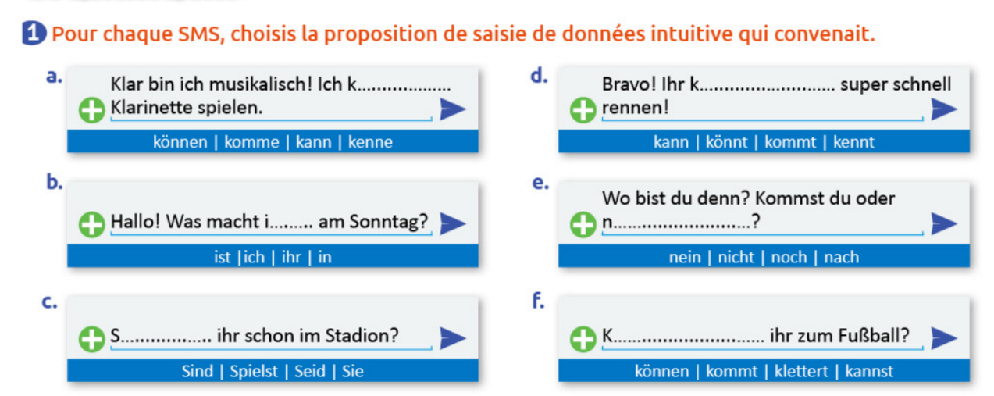

Slide 31
Buch Seite 35)

Slide 32
